Slide 1

EFICIÊNCIA OPERACIONAL CONTROLE DE PERDAS
Roseli das Dores Ribeiro
Ana Lucia Floriano
Coordenadoria de Micromedição e Uso Racional
Ref. Dez/2016

Slide 2
Setor de Micromedição e Uso Racional
Principais atividades
  Gestão do parque de hidrômetros
  Laboratório de hidrometria
    Inspeção de lotes de hidrômetros – SANASA e Terceiros
    Calibração a pedido de clientes
    Pesquisas, desenvolvimento e novas tecnologias.
  Medição individualizada em condomínios (a partir do ano de 2006)
  Atualmente: 591Ligações Principais (LP´s) e 48.663 Ligações Internas (LI´s).
  Medição de esgoto
  Uso consciente da água

Slide 3
Parque de Hidrômetros – Março/2017
_{DN} | _{Qn (m³/h)} |  | _{TIPO} | _{CLASSE} | _{QUANTIDADE}
¾” | 0,75 |  | VELOCIMÉTRICO | B | 199.362 (58,69%)
¾” | 1,5 |  | VELOCIMÉTRICO | B | 8.941 (2,63%)
¾” | 1,5 |  | VOLUMÉTRICO | C | 87.230 (25,68%)
Previsão de instalação de 70.000 medidores volumétricos em 2017 → ± 160.000 (48%)
¾” | 2,5 | VELOCIMÉTRICO |  | B | 38.164 (11,23%)
¾” | - | ELETRÔNICO |  | - | 1.750 (0,52%)
1” a 4” | 3,5 a 100 | VELOCIMÉTRICO |  | C | 4.250 (1,25%)
TOTAL |  |  |  |  | 339.697 (100%)
Índice de hidrometração: 99,94% - representa o percentual de hidrômetros em funcionamento regular e com condições de leitura

Slide 4
Conceitos Básicos
Perda Aparente ou Não Física
Toda água fornecida e que não é medida ou que não tenha o seu uso definido, como:
ligações clandestinas ou irregulares;
fraudes nos hidrômetros;
erros de micromedição (submedição) e macromedição;
erro cadastral;
erros de leitura.

Slide 5
Evolução do IPD / IPF
Início do programa de perdas
Redução de pressões
Redução da Submedição
(Adoção do medidor Qn 0,75
Renovação do parque – FINAME BNDES)
Crise Hídrica

Slide 6
Histórico do Combate à Submedição
A partir do ano de 1997
Definição de novos critérios para dimensionamento de medidores com redução dos diâmetros.
Redimensionamento de hidrômetros - Adequação;
Definição dos diâmetros em função dos consumos mensais
Manutenção preventiva de medidores de grande capacidade;
Priorizando a qualidade da medição e não a vida útil do medidor
1,25% do parque - 26,94% volume - 28,93% faturamento

Slide 7
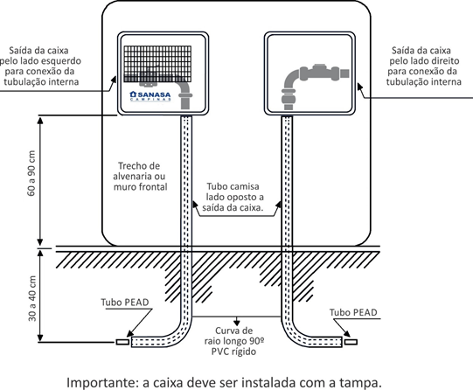
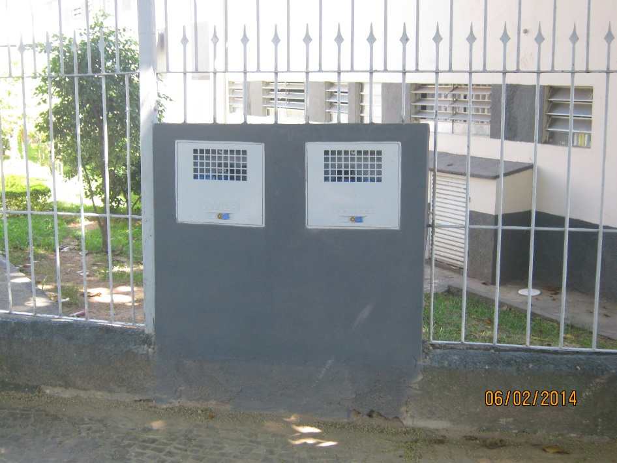
Histórico do Combate à Submedição
Padronização das ligações de água; (a partir do ano de 1997)
Acesso assegurado e sistemático ao medidor
Dificulta realização de fraude no medidor e ramal

Slide 8
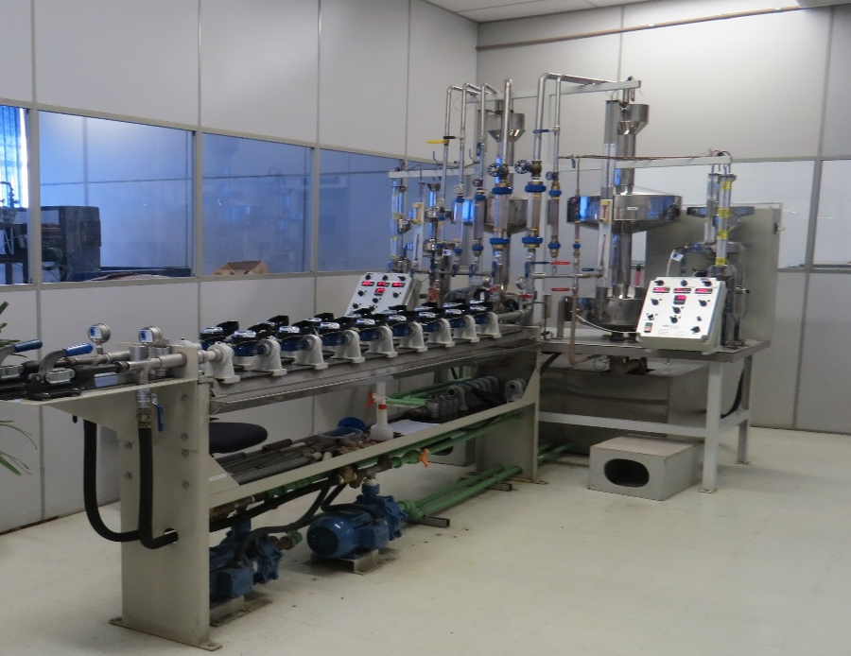
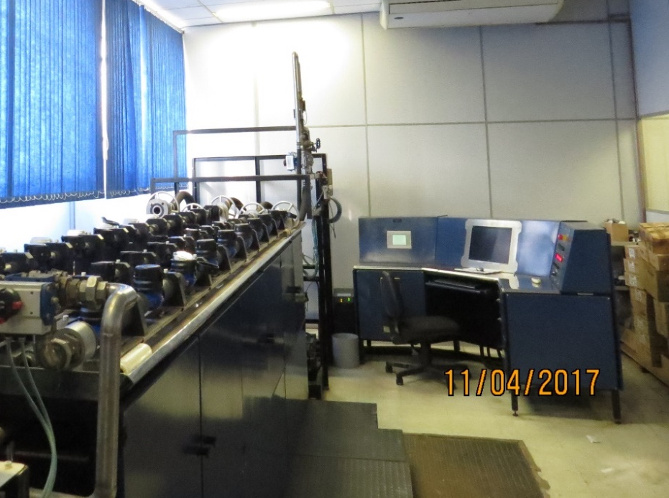
Histórico do Combate à Submedição
Montagem de Laboratório de Hidrometria;
Inspeção de recebimento em todos os lotes de hidrômetros;
Ensaio de fadiga e IDM de acordo com a Norma ABNT 15538;
Bancada de calibração Bancada de fadiga

Slide 9
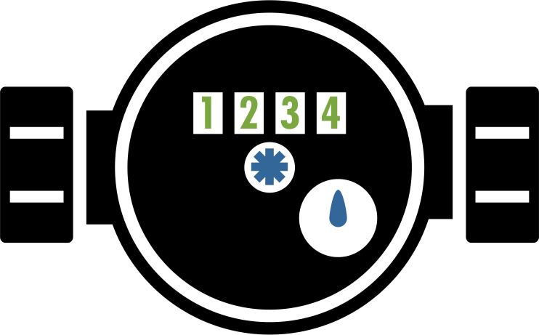
Histórico do Combate à Submedição
Renovação do parque de hidrômetros – FINAME BNDES;
Utilização de medidores Qn 0,75 m³/h (a partir de 2005);
Utilização de medidores volumétricos, classe C (a partir de 2007);
Padronização do uso do medidor volumétrico e retentor de partículas (2016).

Slide 10

Critérios de Manutenção/Troca de Hidrômetro
Manutenção corretiva (parado, embaçado)
Manutenção preventiva (MP - idade)
Manutenção por adequação (substituição velocimétrico por volumétrico)
Manutenção Preditiva (MD)
Manutenção Medidor Avariado (HA)

Slide 11
Exemplo de Manutenção Preditiva (MD)
MD (queda gradual)

Slide 12
Exemplo de Manutenção Preditiva (MD)
Ligação de água código de consumidor: 1.376.698
TH – MD (Jul/2015)

Slide 13
Resultados MD
Mês da Substituição
* Análise de 3.875 consumidores

Slide 14
Exemplo de Manutenção Hidrômetro Avariado (HA)
Hidrômetro avariado (volumétrico com queda abrupta)

Slide 15
Exemplo de Manutenção Corretiva (HA)
Ligação de água código de consumidor: 690.990
TH – HA (Jul/2015)

Slide 16
Resultados HA

Slide 17
Histórico dos Volumétricos na SANASA
2005
PROJETO PILOTO COM 200 VOLUMÉTRICOS INSTALADOS EM BAIRRO ISOLADO (PQ. DAS HORTÊNCIAS)
2007
INÍCIO DA UTILIZAÇÃO EM LIGAÇÕES COM CONSUMO > 40 m³/mês
2010
PROJETO PILOTO COM RETENTORES DE PARTÍCULAS.
2013
PADRONIZAÇÃO DO USO RETENTOR DE PARTÍCULAS
2016
PADRONIZAÇÃO DO USO DE HIDRÔMETROS VOLUMÉTRICOS EM TODAS AS LIGAÇÕES DE ÁGUA.
2017
PRESENTE EM MAIS DE 25% DAS LIGAÇÕES DE ÁGUA COM PREVISÃO DE CHEGAR A 48% EM 2018.

Slide 18
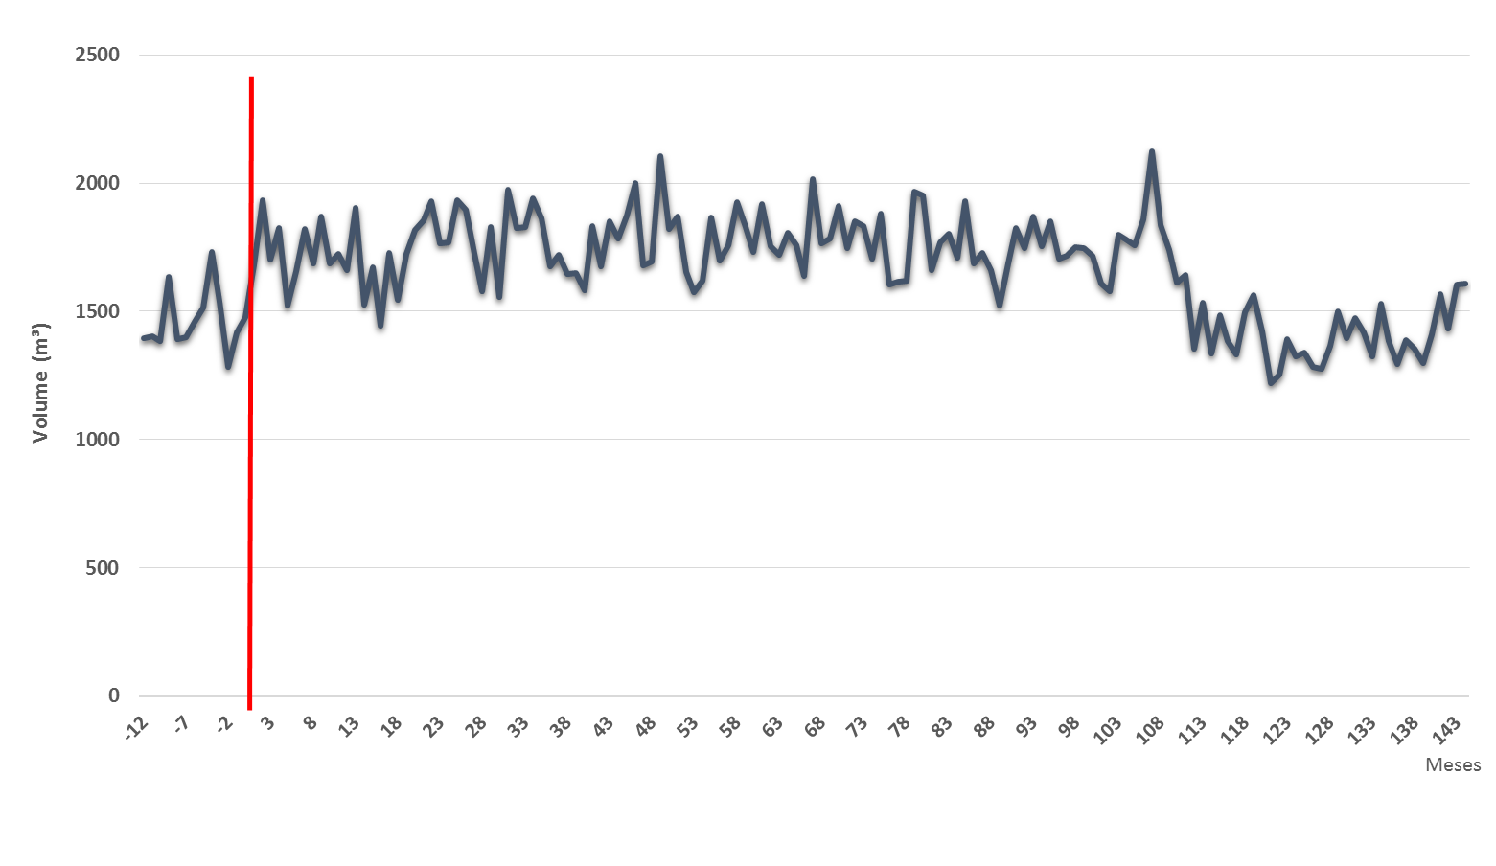
Projeto Piloto – Pq. das Hortências
EFEITO DA CRISE
HÍDRICA
93 MEDIDORES TIPO VOLUMÉTRICO INSTALADOS DESDE JANEIRO/2005

Slide 19
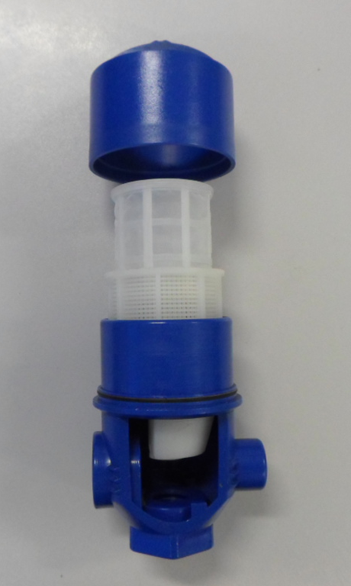
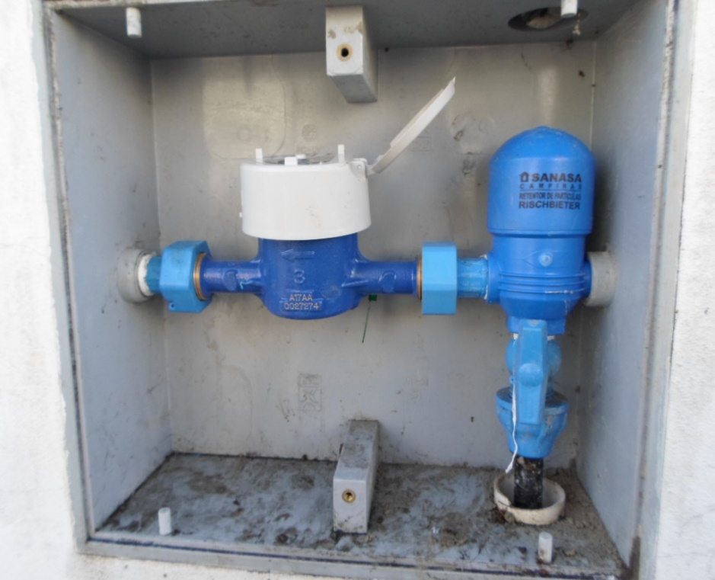
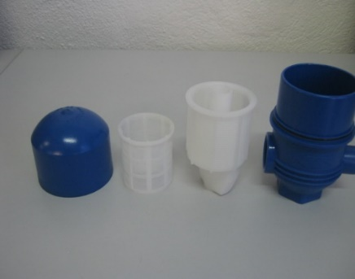
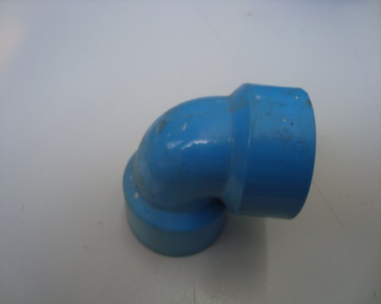
Retentor de partículas - características

Slide 20
Idade dos Volumétricos em Campo
IDADE MÉDIA: 36 MESES
18.961 (22%)
68.269 (78%)

Slide 21
Diagnóstico Utilização Medidores Volumétricos
Informações Gerais
Quantidade Adquirida | 96.418 (100%)
Quantidade em campo | 87.230 (90,86%)
Substituídos por Travamento / Queda abrupta | 5.652 (5,86%)
Análise das Substituições
Início em 2016 – Quedas abruptas de consumo (HA);
Quantidade de medidores analisados: 2.544;
Idade média: 6 anos (maior % sem retentor); com expectativa de 10 anos
Volume marcado médio: 2.387 m³;
Principais causas das substituições:
  Desgaste do pivô superior do pistão: 72%;
  Travamento por partículas: 17%;
  Quebra do eixo de transmissão: 10%;
  Outros: 1%

Slide 22
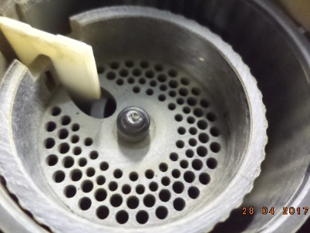
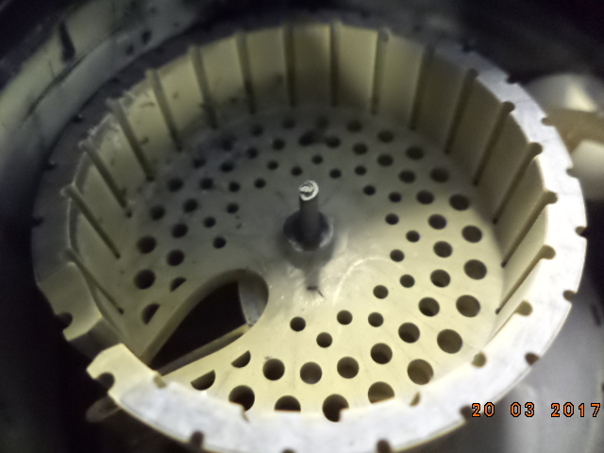
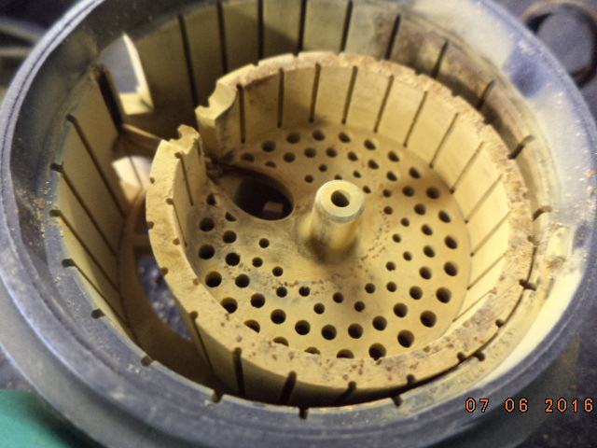
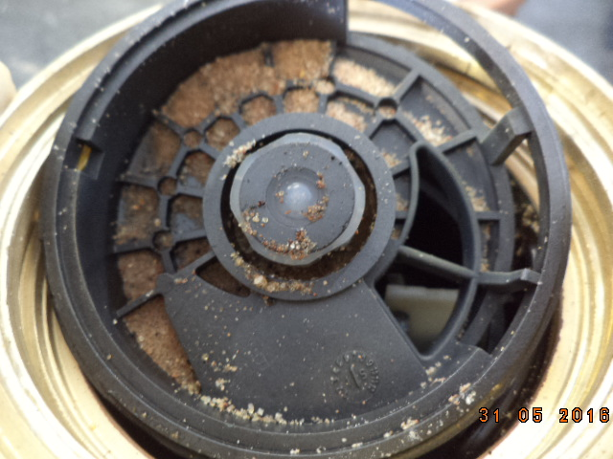
Análise de Volumétricos Retirados De Campo
Desgaste do pivô superior do pistão
Mecanismo danificado por partículas

Slide 23
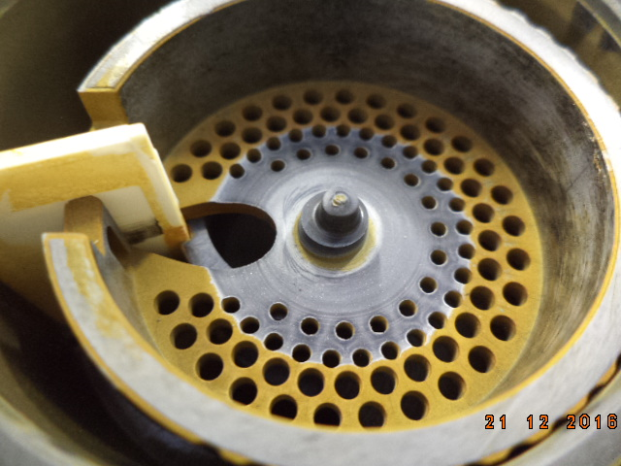
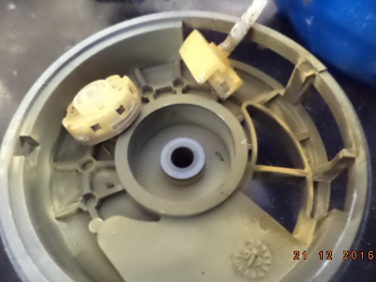
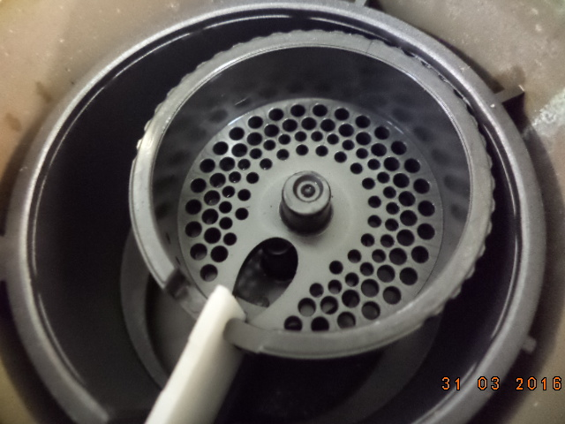
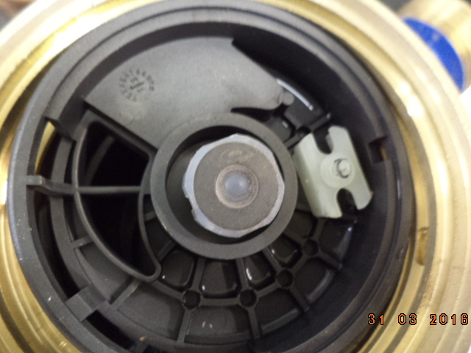
Análise de Volumétricos Retirados De Campo
Quebra do eixo de transmissão magnética e desgaste do pistão
Quebra do eixo de transmissão magnética

Slide 24

Próximas Etapas - Desafios
Espacialização dos dados;
Diagnósticos dos “travamento” em conjunto com outros dados disponíveis do sistema de abastecimento;
Propor soluções e/ou alternativas;
Cadastro no sistema corporativo da data de instalação
dos retentores de partículas, para acompanhamento
da vida útil.
Adoção da retro lavagem dos retentores de partículas

Slide 25
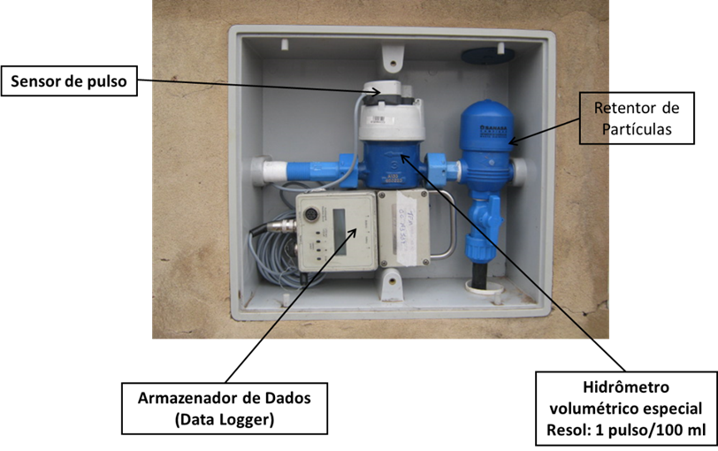
Levantamento de Perfil e Submedição
ESTUDO PARA DETERMINAÇÃO DO ÍNDICE DE EFICIÊNCIA DA MICROMEDIÇÃO

Slide 26
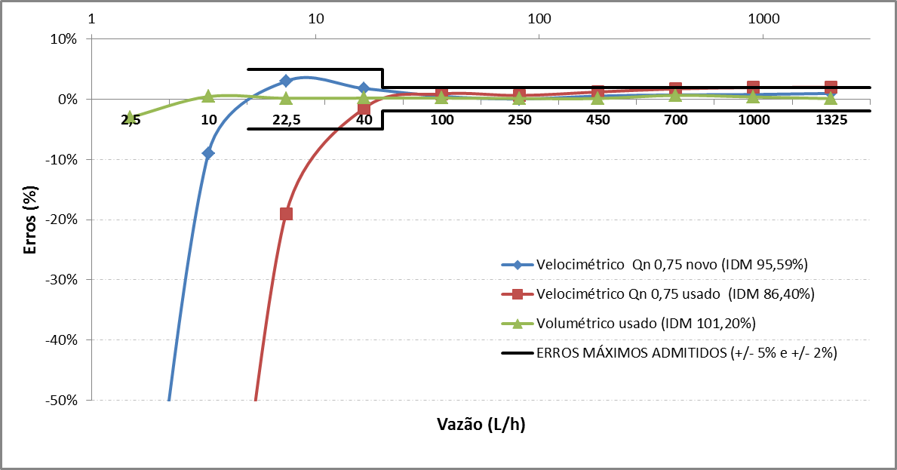
Curva de Calibração

Slide 27
Benefícios do Medidor Volumétrico
Maior sensibilidade;
Reduz a submedição;
Reduz perdas aparentes ;
Recupera o faturamento;
Maior durabilidade sem perda da sensibilidade;
Rápido retorno do investimento;
Funciona em qualquer posição;
Não marca a mais contra os clientes;
Permite a realização de teste em campo, facilitando a manutenção.

Slide 28
Conclusões
Perdas aparentes podem representar mais de 50% do IPD.
O hidrômetros volumétricos é importante ferramenta para reduzir a submedição e recuperar o faturamento.
O combate as perdas aparentes deve ser priorizado, pois a recuperação de faturamento contribui para o combate as perdas reais.

Slide 29
Eficiência Operacional – Controle de Perdas
OBRIGADA!

Slide 30

USO CONSCIENTE DA ÁGUA
Desde 2004

Slide 31

PROGRAMA REÁGUA

Slide 32
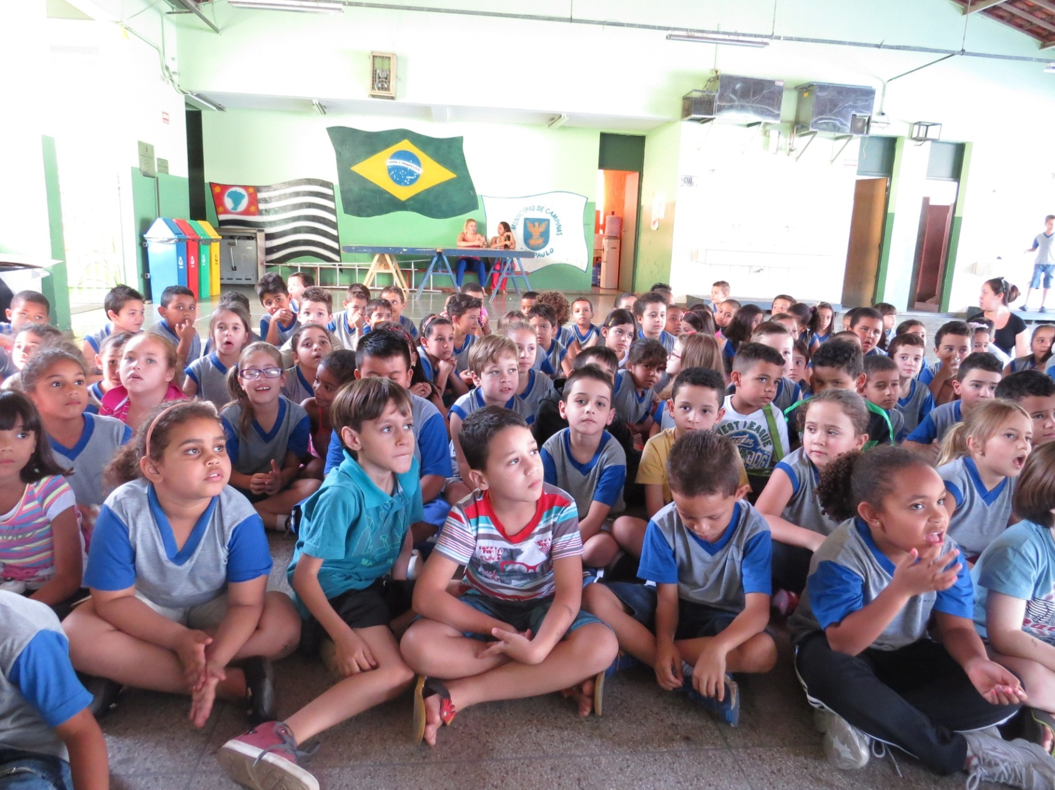





“Mais Futuro para Nossa ÁGUA”

Slide 33
PROJETO USO RACIONAL DA ÁGUA EM ESCOLAS PÚBLICAS
Período de: 2012 à 2016
200 UNIDADES ESCOLARES
Intervenção: Instalações Hidráulicas e Programa de Educação Ambiental
Meta: 25 Litros de água por aluno por dia ou redução de 25% no consumo de água
Garantir a perenidade do projeto
Resultado: Apoio e envolvimento da diversidade comunitária
643 agentes multiplicadores
Inclusão no Projeto Politico Pedagógico das escolas
Coletânea de atividades pedagógicos
93% atingiram a meta - de: 38.438 m³ para 15.026m³

Slide 34

USO CONSCIENTE DA ÁGUA

Slide 35
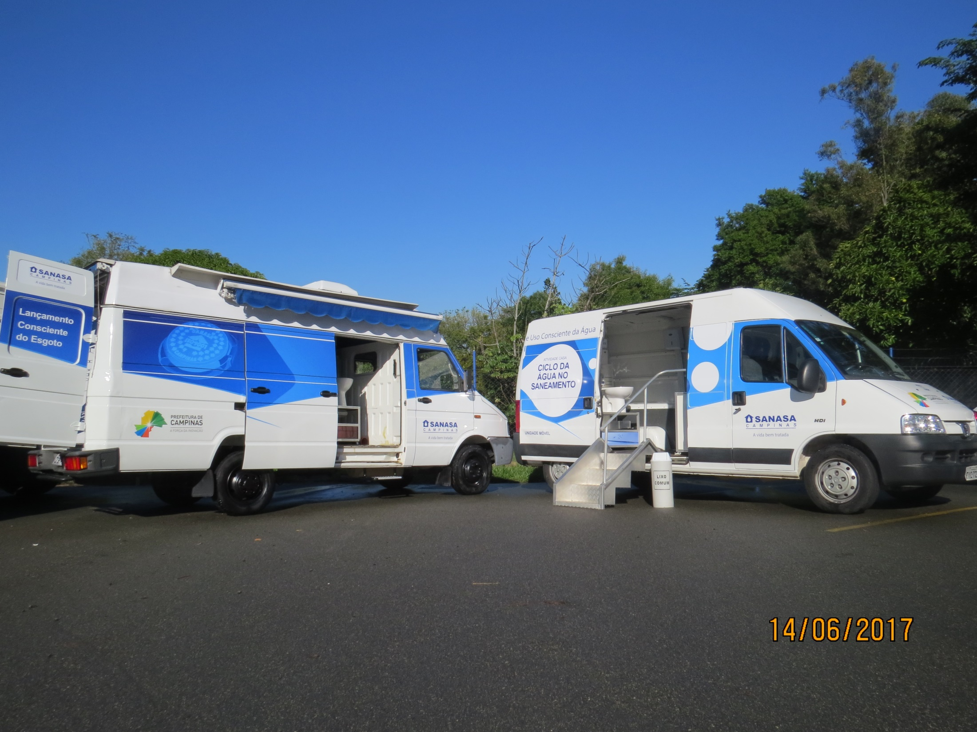

Slide 36
Por Que?
Promover o Uso Consciente da Água a partir do protagonismo social no sistema de abastecimento de água e esgotamento sanitário.
Para Que?
Promover o entendimento dos aspectos sociais, econômicos e ambientais em interação ao meio ambiente natural e construído.
Resultados:
285 OFICINAS REALIZADAS (01/03/2017 á 09/06/2017)
15.794 PARTICIPANTES

Slide 37
Eficiência Operacional – Controle de Perdas
OBRIGADA!

